Slide 1
Kollegial sparring mellem vejledere Temamøde og
Træning 3

Slide 2
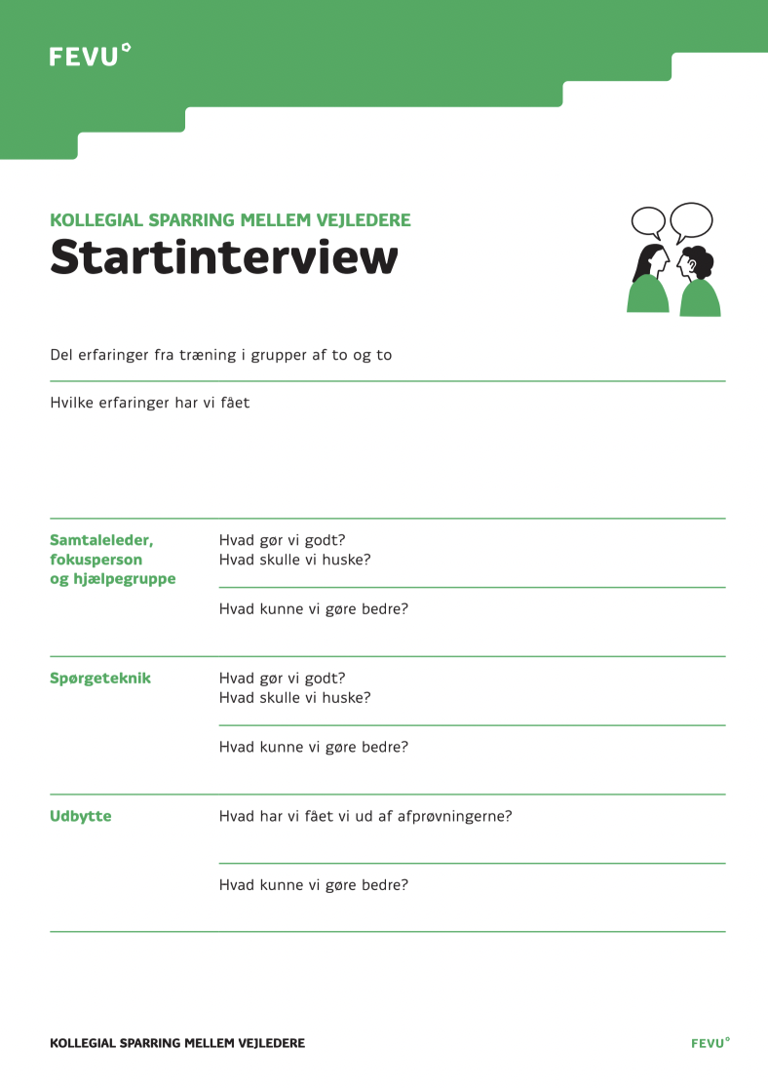

Slide 3
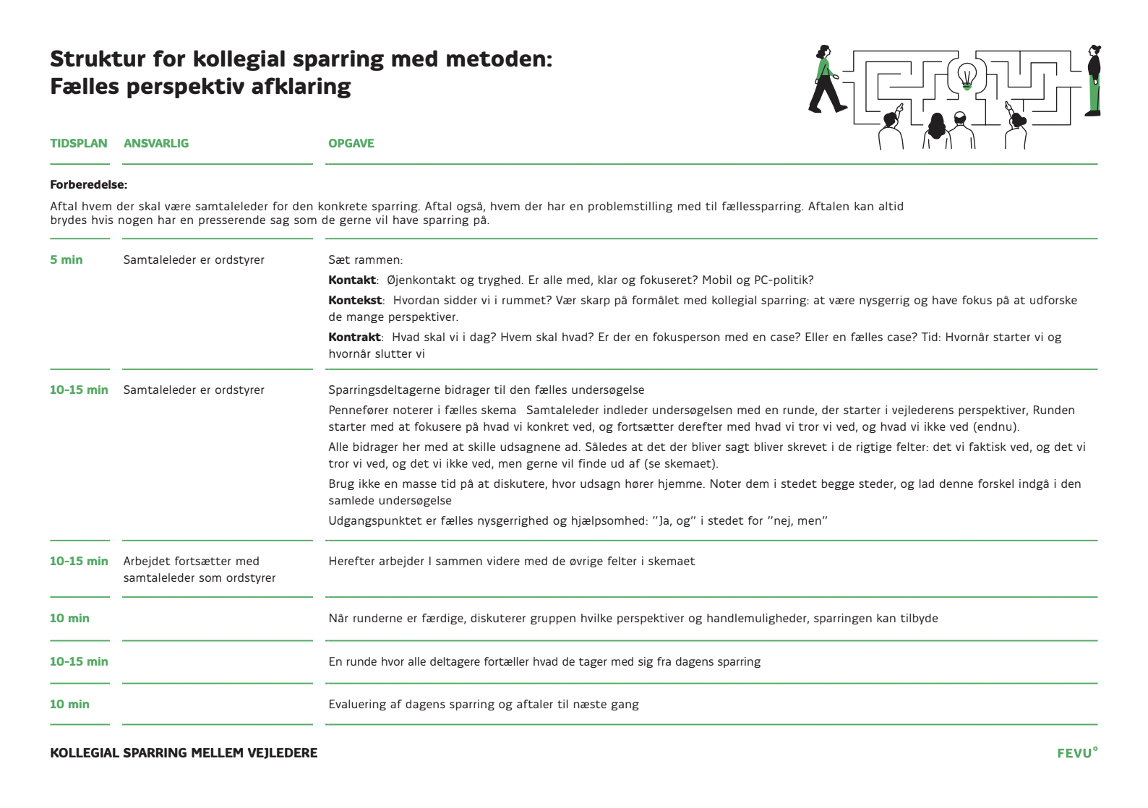

Slide 4
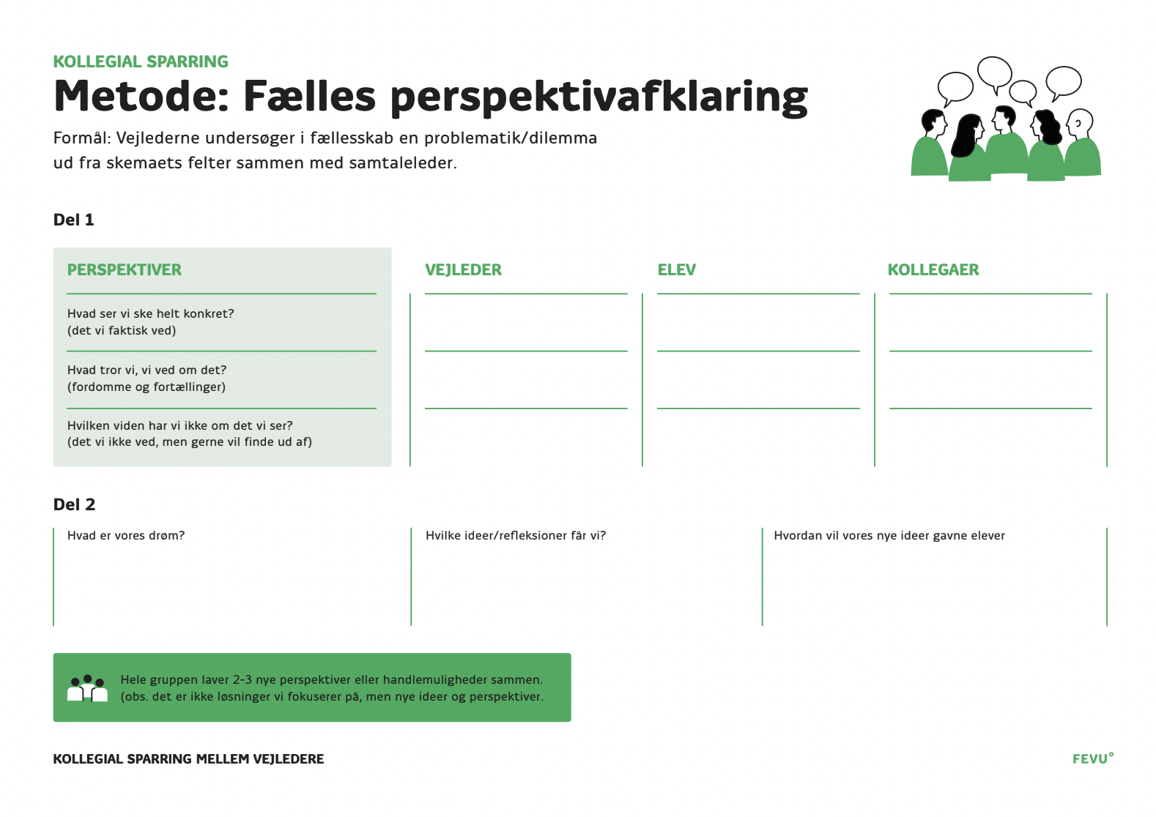

Slide 5
